Slide 1
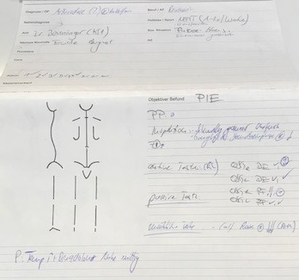
Pen and Paper Dokumentation Befund – Patient mit Arthrodese am rechten Fuss
Die Arthrodese ist eine operative Gelenkversteifung. Die Bewegungsfähigkeit im Gelenk wird dabei komplett unterbunden.
Untersuchung des Patienten mit Befund der Gelenksbeweglichkeit.
Auswahl relevanter ICHI Codes:
MT1.AA.ZZ - Assessment of neuromusculoskeletal and movement-related functions
MT1.AC.ZZ - Test of neuromusculoskeletal and movement-related functions

Slide 2
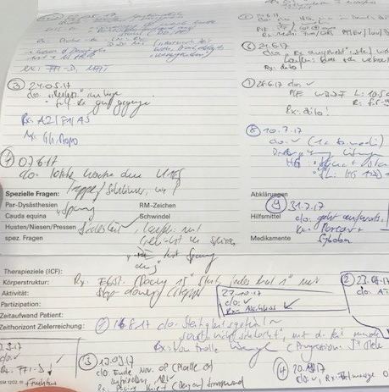
Pen and Paper Dokumentation Interventionen – Patient mit Arthrodese am rechten Fuss
Dokumentation des Behandlungsverlaufs anhand der Behandlungssessions
Auswahl relevanter ICHI Codes:
MOJ.PB.ZZ - Mobilisation of joint of foot or toes
MT1.PH.ZZ - Training of neuromusculoskeletal and movement-related functions
MVG.PH.ZZ - Training of gait pattern

Slide 3
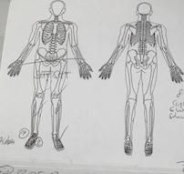
Pen and Paper Dokumentation Zeichnung –
Patient mit Arthrodese am rechten Fuss
Eingezeichnet ist der schmerzhafte und dysfunktoinale Fuss, sowie beispielsweise ein weiteres Befundsergebniss, ein vermuteter Beckenschiefstand

Slide 4
Veränderung der ICHI Codes in Folge des Behandlungsverlaufs – Beispiel
Behandlungstag | Intervention | ICHI Code
1 | Untersuchung des Patienten mit Befund der Gelenksbeweglichkeit. Passive Behandlung des Fusses | MT1.AC.ZZ - Test of neuromusculoskeletal and movement-related functions MOJ.PB.ZZ - Mobilisation of joint of foot or toes
2 | Passive Behandlung des Fusses Funktionelles Training | MOJ.PB.ZZ - Mobilisation of joint of foot or toes MT1.PH.ZZ - Training of neuromusculoskeletal and movement-related functions
3 | Gangphasentraining | MVG.PH.ZZ - Training of gait pattern

Slide 5
Existierende Patientendokumentationssysteme / GUIs - Auswahl
https://polypoint.ch/content/therapiedokumentation
http://www.softplus.net/software/default.aspx
https://ephysio.pharmedsolutions.ch/
https://xatla.ch/de/physio/physiotherapie-abrechnen
http://www.sophisware.ch/

